Slide 1
الدليل المادي و الخدمات
المحاضرة الثامنة

Slide 2
على ماذا يساعد
الدليل المادي؟
يساعد على خلق البيئة أو الجو النفسي عند شراء الخدمة أو إنجازها .
كما يساعد على تكوين الانطباعات
لدى العملاء.

Slide 3
دور الدليل المادي في تسويق الخدمات
هناك نوعين للبيئة المادية:
الدليل المحيط الشكلي
الدليل الأساسي

Slide 4

1/ الدليل الأساسي
هو عكس الدليل الخارجي لا يمكن للعميل امتلاكه ومع ذلك قد يكون مهما جدا في تأثيره على قرار شراء الخدمة ويعد عنصرا مهما بحكم وضعه

Slide 5
2/ الدليل المحيط الشكلي
يعد جزءا فعليا يمتلك في عملية شراء الخدمة، إلا إن قيمته وحده لا تعد قيمة ولا أهمية لها

Slide 6
هناك العديد من الطرق والأشياء التي يمكن لمسوق الخدمات أن ينجزها لكي يتغلب على تلك الصعوبات وهي تتضمن ما يلي:
1/ جعل الخدمة أكثر ملموسية
أ. إقران الخدمة بشيء ملموس.
ب. التركيز على العلاقة بين المشتري والبائع.
2/ تسهيل عملية إدراك الخدمة ذهنياً

Slide 7
تعريف الصورة الذهنية
هو الانطباع أو الصفات التي يحملها العميل عن المؤسسة أو الخدمة أو الشخص الذي يقدم الخدمة من خلال مجموعة العوامل المحسوسة وغير المحسوسة.

Slide 8



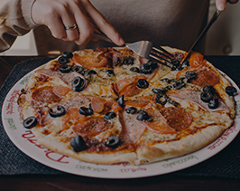
إن مؤسسات الخدمات التي تحاول تحويل خدماتها غير الملموسة إلى دلائل صلبة وملموسة عليها قبل أن تفعل ذلك للتأكد مما يلي:
2/ التعرف على أماكن بيع هذه الخدمات
1/ أن تعرف بدقة الجمهور المستهدف

Slide 9
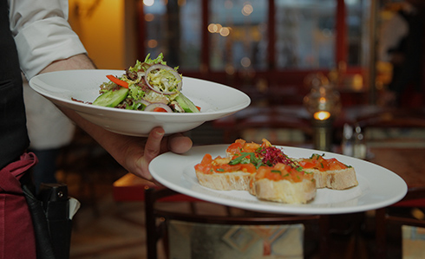

العوامل المؤثرة على الصورة المدركة
الصفات المادية.
الجو النفسي.
الموقع.
طبيعة ونوعية التشكيلة.
السعر.
الإعلان والترويج.
رجال البيع.
الخدمات المعروضة.
نوع عملاء المحل.
الرضى عن عملية التبادل.

Slide 10
أسئلة
1/ ما المقصود بالدليل المادي للخدمات وما أهميته في تسويق الخدمات؟
2/ ما هي عناصر التصميم الداخلي التي يجب مراعاتها عند تصميم :
مستشفى
فندق
مطعم
3/ ادخلي على الموقع الالكتروني للمؤسسة الخدمية التالية
وناقشي صفات البيئة المادية الداخلية التي مناقشتها في هذا الفصل:
WWW.STARBUCKS.COM

